Slide 1


基于微信小程序和SpringBoot框架的网络课程助手
宣讲人：081417137吴硕
指导老师：张妍琰

Slide 2


目录
CONTENTS
01 项目介绍
02 项目结构
03 数据库设计
04 技术分析

Slide 3

01
项目介绍
本项目是辅助大学教师和学生进行讲授和学习的课程学习助手，对真实的课程起到辅助的作用。
项目是一个web应用，由一个后端服务器和多个前端组成。
后端服务器用于提供各种基于http协议的操作接口，前端调用这些接口来完成数据查询、添加、修改和删除等操作。
前端根据使用设备分为PC前端和移动端前端。
PC前端主要运行在电脑浏览器上，移动端前端基于微信小程序，可以运行在安卓和IOS的手机上。在PC前端上，根据使用的用户分为管理员前端和教师前端，微信小程序前端分为教师端和学生端。
PC端主要用于创建课程、创建课堂讨论、编辑题目等繁琐的操作，移动端主要用于展示和发布等简便的操作。复杂的逻辑处理全部由后端服务器来完成。

Slide 4
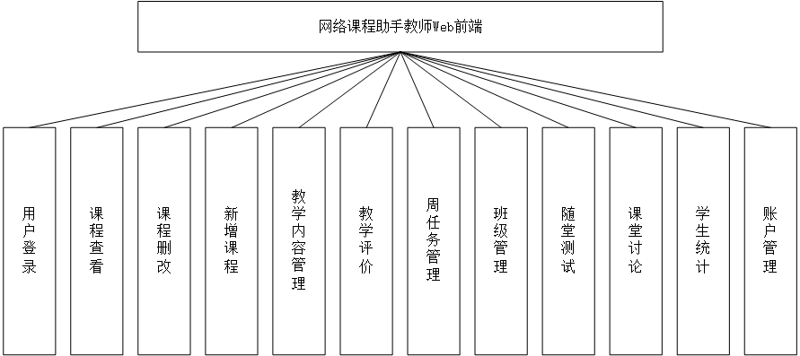
02
项目结构
教师Web端结构图

Slide 5
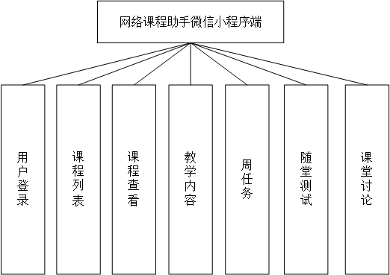
02
微信小程序端功能结构图
项目结构

Slide 6
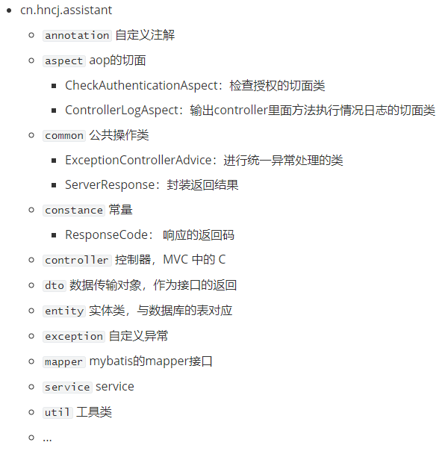
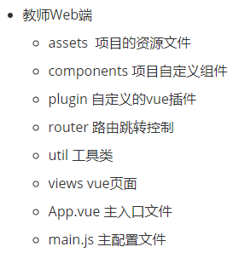
02
后端项目目录结构
前端项目目录结构
项目结构

Slide 7
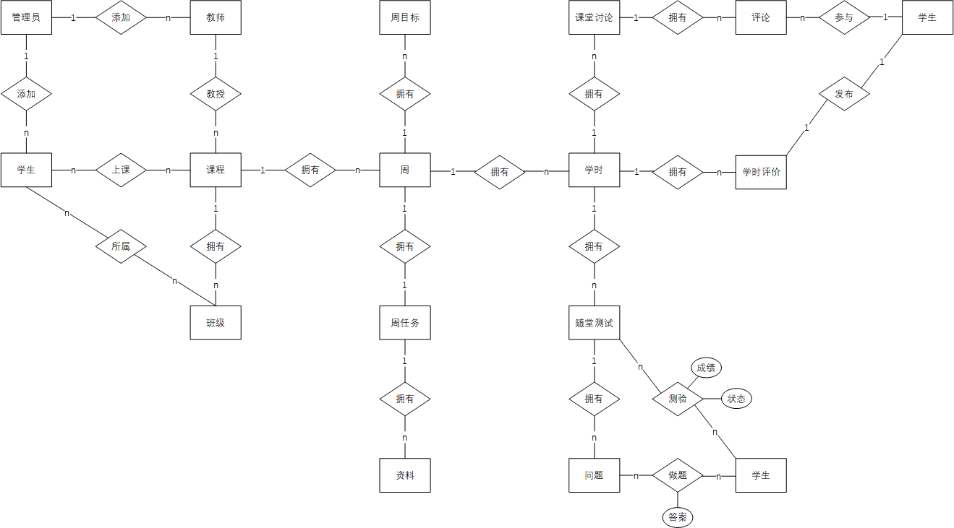
03
项目整体ER图
数据设计

Slide 8




04
前端：Vue
后端：SpringBoot
技术分析
Vue是一套用于构建用户界面的渐进式框架。与其它大型框架不同的是，Vue 被设计为可以自底向上逐层应用。Vue 的核心库只关注视图层，不仅易于上手，还便于与第三方库或既有项目整合。
Spring Boot是由Pivotal团队提供的全新框架，其设计目的是用来简化新Spring应用的初始搭建以及开发过程。该框架使用了特定的方式来进行配置，从而使开发人员不再需要定义样板化的配置。通过这种方式，Spring Boot致力于在蓬勃发展的快速应用开发领域成为领导者。
数据库：MySQL
服务器：Nginx
MySQL是一个关系型数据库管理系统，由瑞典MySQL AB 公司开发，属于 Oracle 旗下产品。MySQL 是最流行的关系型数据库管理系统之一，在 WEB 应用方面，MySQL是最好的 关系数据库管理系统应用软件之一。
Nginx是一个高性能的HTTP和反向代理web服务器，同时也提供了IMAP/POP3/SMTP服务。

Slide 9
感谢您的聆听和观看

